Slide 1
RTP - 지도+비지도 지도+비지도 모델 별 성능 비교
2024.08.06 (화)
성우제 강민구 박유빈
발표자 : 충북대학교 정보통신공학부 박유빈
yubin11890@gmail.com

Slide 2
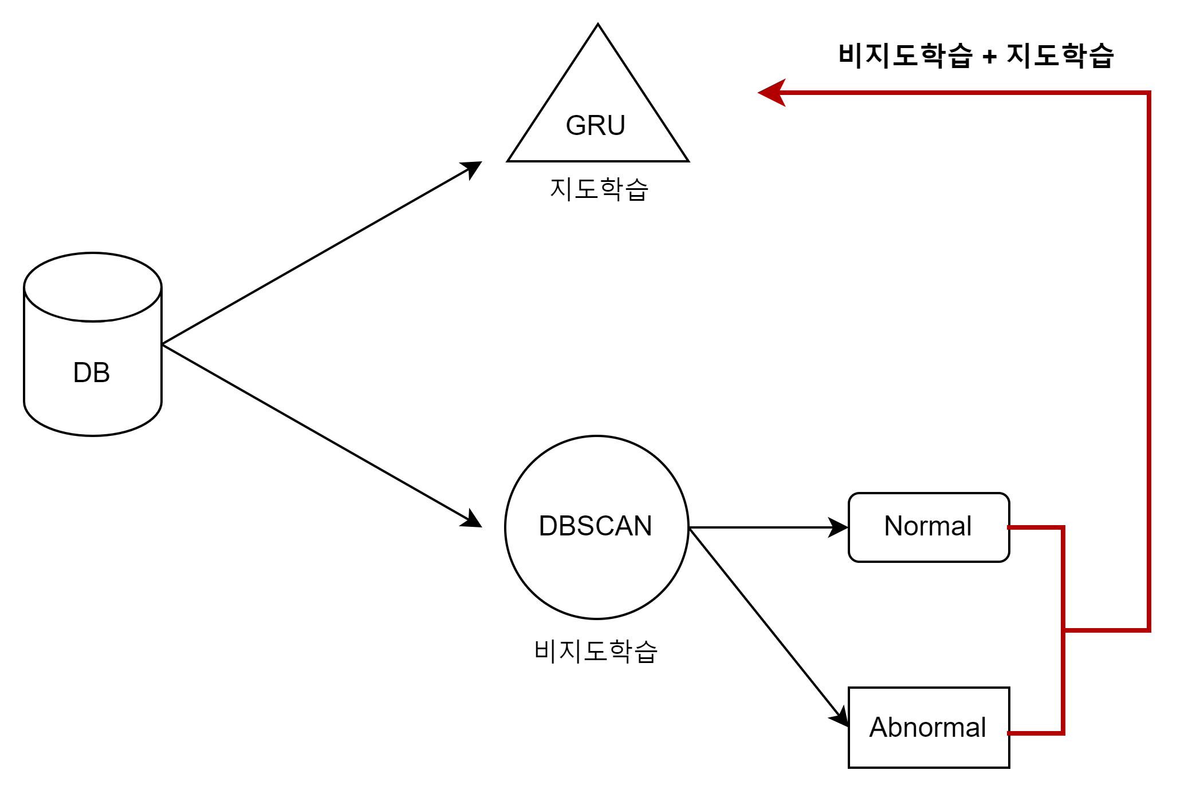
진행중인 사항

Slide 3

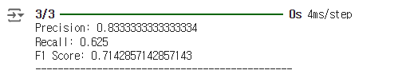

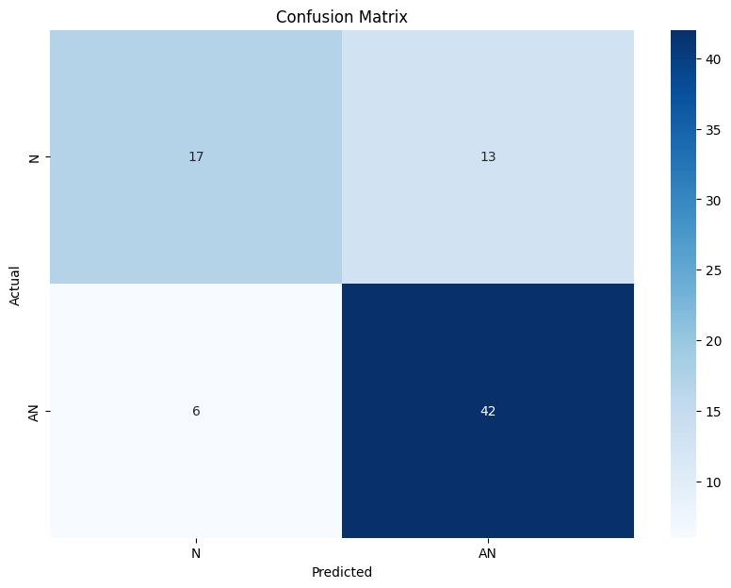
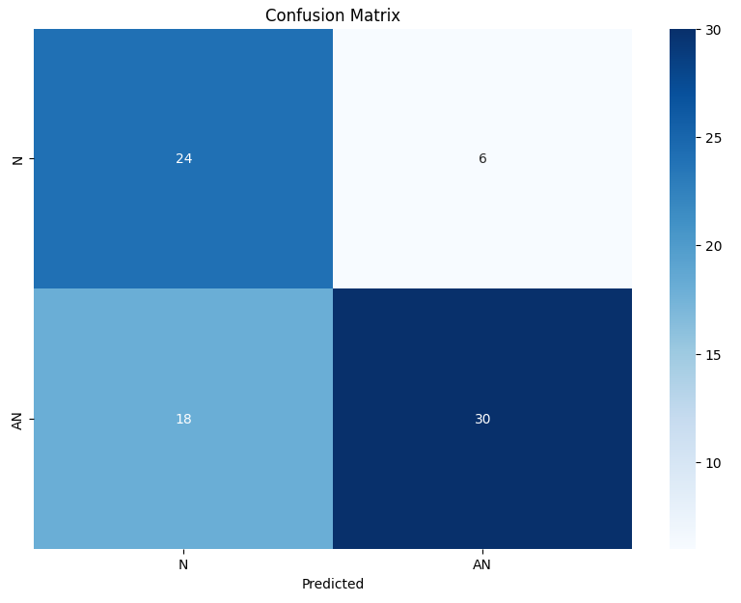
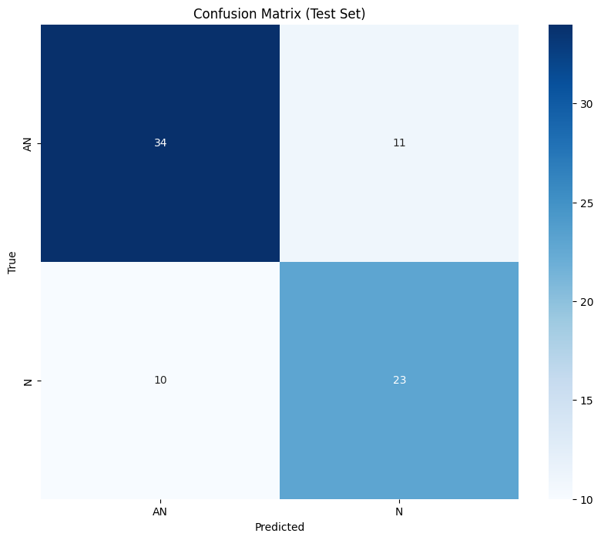
1. 비지도 : GMM
GMM-GRU | GMM-LSTM | GMM-BERT

Slide 4
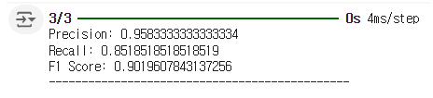


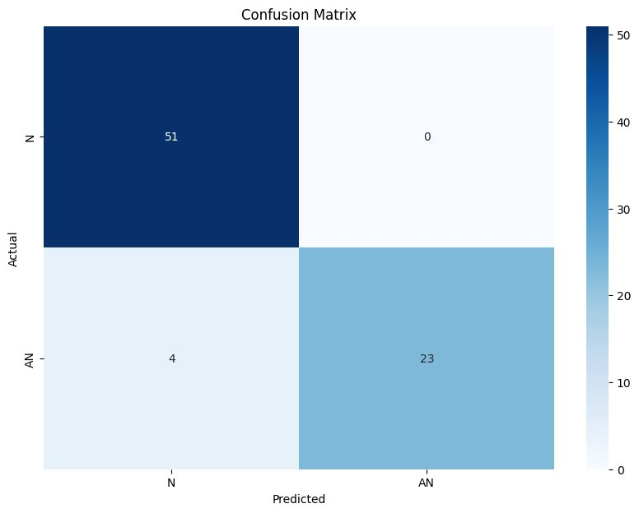
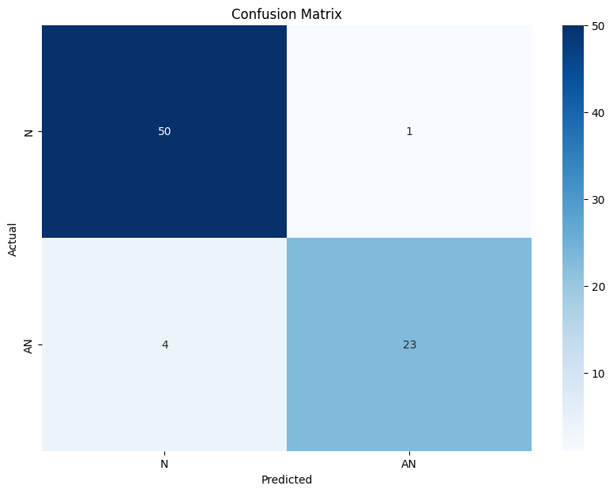
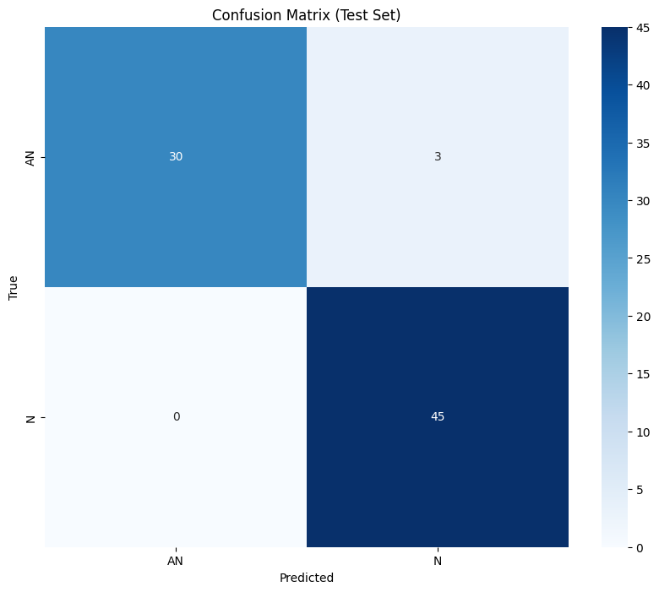
2. 비지도 : DBSCAN
DBSCAN-GRU | DBSCAN-LSTM | DBSCAN-BERT

Slide 5


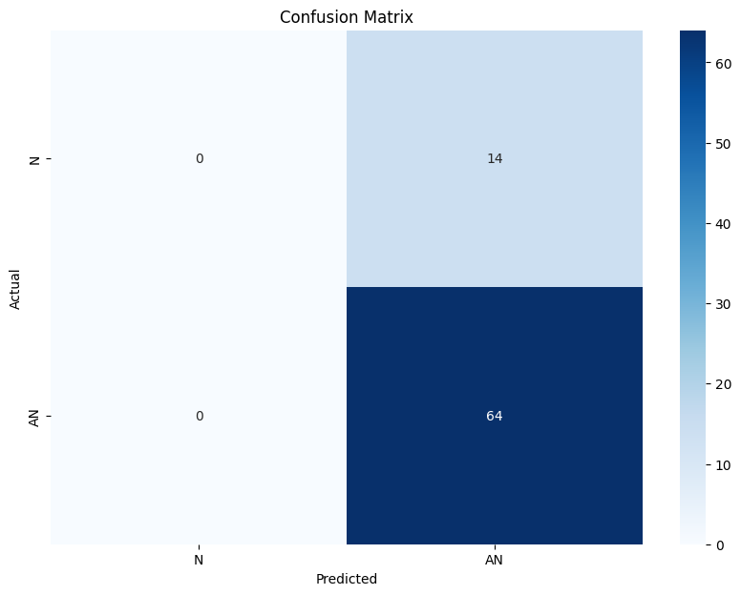
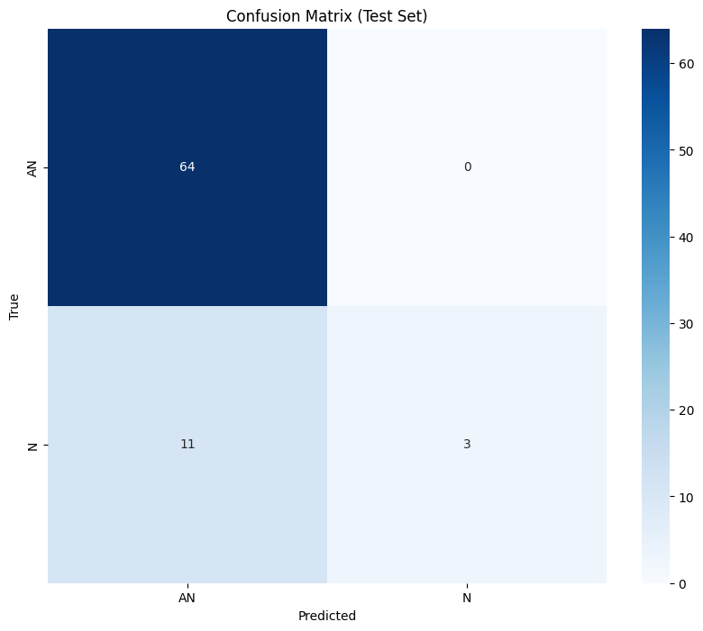
3. 비지도 : isolation forest
isolation forest-GRU | isolation forest-LSTM | isolation forest-BERT

Slide 6
4. 전체 비교
 | GMM-GRU | GMM-LSTM | GMM-BERT | DBSCAN-GRU | DBSCAN-LSTM | DBSCAN-BERT | isolation forest -GRU | isolation forest -LSTM | isolation forest -BERT
Precision | 0.76 | 0.83 | 0.73 | 1 | 0.95 | 0.96 | 0.8205 | 0.8205 | 0.6797
Recall | 0.87 | 0.62 | 0.73 | 0.85 | 0.85 | 0.96 | 1 | 1 | 0.859
F1 Score | 0.81 | 0.71 | 0.73 | 0.92 | 0.90 | 0.96 | 0.9014 | 0.9014 | 0.8189
Precision (정밀도)* : 모델이 true라고 분류한 것 중에서 실제 true 의 비율
recall (재현율)* 실제 true인 것 중에서 true 라고 예측한 것의 비율 (hit rate / sensitivity) f1 score : precision 과 recall의 조화평균

Slide 7
4. 전체 비교
 | GMM-GRU | GMM-LSTM | GMM-BERT | DBSCAN-GRU | DBSCAN-LSTM | DBSCAN-BERT | isolation forest -GRU | isolation forest -LSTM | isolation forest -BURT
Precision | 0.76 | 0.83 | 0.73 | 1 | 0.95 | 0.96 | 0.8205 | 0.8205 | 0.6797
Recall | 0.87 | 0.62 | 0.73 | 0.85 | 0.85 | 0.96 | 1 | 1 | 0.859
F1 Score | 0.81 | 0.71 | 0.73 | 0.92 | 0.90 | 0.96 | 0.9014 | 0.9014 | 0.8189
GMM:
각 데이터 포인트가 클러스터에 속할 확률을 출력하므로, 데이터 포인트가 여러 클러스터에 속할 가능성을 가질 수 있음.
클러스터의 모양은 가우시안의 형태에 의해 제한되며, 이로 인해 비선형적인 클러스터를 잘 표현하기 어려울 수 있음.
DBSCAN:
클러스터의 개수를 자동으로 결정하며, 클러스터가 없는 (즉, 노이즈에 해당하는) 포인트도 식별 가능.
노이즈를 명시적으로 구분하며, 클러스터의 모양과 크기가 가변적.
⇒ 잡음이 많은 데이터셋에서 명확하게 구분되는 클러스터를 찾고자 할 때 유리.

